Slide 1
CHÀO MỪNG CÁC CON ĐẾN VỚI TIẾT HỌC NGÀY HÔM NAY!

Slide 2
Một thủ tục trong Logo có mấy phần? Đó là những phần nào?
Gồm 3 phần: đầu thủ tục, thân thủ tục, kết thúc thủ tục.

Slide 3
Câu 1: Để lưu thủ tục vào tệp Cacthutuc.lgo, em phải gõ lệnh gì?
A. Edit “Cacthutuc.lgo
B. Save “Cacthutuc.lgo
D. Load “Cacthutuc.lgo

Slide 4
Câu 2: Để nạp tệp Cacthutuc.lgo, em phải gõ lênh gì?
A. Edit “Cacthutuc.lgo
B. Save “Cacthutuc.lgo
C. Load “Cacthutuc.lgo

Slide 5
Câu 3: Tên tệp nào sau đây là đúng?
A. Baihoc1.lgo
B. Bài học 1
C. Bai hoc1.lgo

Slide 6
Bài 5:
Luyện tập về thủ tục

Slide 7
Mục tiêu bài học:
Luyện tập các kiến thức đã học về viết, lưu lại và sử dụng thủ tục trong Logo.
Rèn luyện thói quen sử dụng thủ tục trong viết chương trình Logo

Slide 8
1. Rùa vẽ hình nào khi thực hiện dòng lệnh sau?
Repeat 120[fd 100 bk 100 rt 3]

Slide 9
2. Thêm câu lệnh Wait vào dòng lệnh dưới và quan sát rùa vẽ như thế nào?
Repeat 120 [FD 100 WAIT 5 BK 100 WAIT 5 RT 3 WAIT 5]

Slide 10
4. Dựa vào dòng lệnh vừa sửa hoàn thành thủ tục Hinhtron:
To………………………………
…………………………………
end
Hình tròn
REPEAT 120[FD 10 BK 10 RT 3]

Slide 11
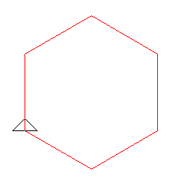
Bài 1/101. Viết lệnh để rùa vẽ hình sau.
repeat 6 [fd 100 rt 60]

Slide 12
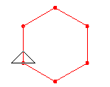
Bài 2/101: Thêm thủ tục hinhtron vào câu lệnh vừa viết để được hình dưới.
repeat 6 [fd 100 hinhtron rt 60]
- Thủ tục hình tròn
to hinhtron
repeat 36[ fd 10 bk 10 rt 10]
end

Slide 13
Bài 3/101. Thực hiện các yêu cầu sau:
a. Viết dòng lệnh vẽ hình bông tuyết:
REPEAT 8 [ FD 10 BK 10 RT 45]
b. Viết thủ tục bongtuyet vẽ hình bông tuyết:
To bongtuyet
Repeat 8 [ FD 10 bk 10 rt 45]
end

Slide 14
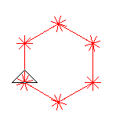
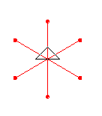
c. Sử dụng thủ tục hinhtron và bongtuyet, viết chương trình vẽ các hình sau:
to lucgiac
repeat 6 [fd 50 bongtuyet rt 60]
end
to saucanh
repeat 6 [fd 50 hinhtron bk 50 rt 60]
end

Slide 15
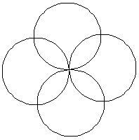
Bài 4:
-Viết thủ tục duongtron để vẽ đường tròn.
TO DUONGTRON
REPEAT 60 [FD 5 RT 6]
END
Dùng thủ tục duongtron vẽ hình bên:
TO BONGHOA
REPEAT 4[DUONGTRON RT 90]
END

Slide 16
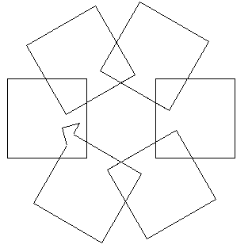
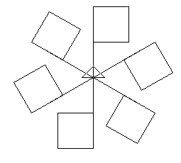
BÀI TẬP VẬN DỤNG MỞ RỘNG
Hãy cho biết câu lệnh sau vẽ hình nào dưới đây:
to hinh
Repeat 6 [fd 100 repeat 4[rt 90 fd 50] bk 100 rt 60
end
Hình 1
Hình 2
Hình 3

Slide 17
Credits.
Presentation Template: SlidesMania
Sample Images: Unsplash
Fonts used in this presentation: Quicksand and Raleway Black

